Slide 1
地域包括ケア「見える化」システム
推計ツール操作講習会資料
資料９
厚生労働省老健局介護保険計画課

Slide 2
地域包括ケア「見える化」システムにおける将来推計機能について
平成２８年７月２７日に行った２．０次リリースにおいて、第７期介護保険事業（支援）計画（以下「第７期計画」という。）策定の支援として、推計ツールを含めた将来推計機能を提示したところである。
２．０次リリースで提示した将来推計機能では、第６期計画のデータを基に、一連の将来推計機能の操作フロー（操作画面、操作手順等）を実装した試行版推計ツールをお示ししている。
第７期計画の将来推計については、地域包括ケア「見える化」システム（以下「システム」という。）上のインターネット環境において行われることとなり、そのメリットは以下のとおりである。
 | 保険者 | 都道府県
メリット | ○ 介護保険事業状況報告等のデータが随時更新されるため、その データから算出される自然体推計結果を確認できる。 ○ 常に保険料額を見ながら、将来推計作業が実施できる。 ○ 将来推計の各段階において、エラーチェックが随時可能となり、 保険者の誤入力等を削減できる。 ○ 将来推計ロジック等の変更時、システム側で対応することで自 動的に保存済の推計パターンへも反映されるため、将来推計をや り直す必要がない。 ○ ヘルプデスクで将来推計結果を共有することができるので、問 い合わせ対応が容易となる。 | ○ 管内保険者間の将来推計結果比較が容易になる。 ○ 将来推計結果をグラフ等で視覚的に把握すること ができる。 ○ 保険者と将来推計結果について確認する際、将来 推計過程が確認しやすい。
留意点 | ○ 将来推計作業中は、常時インターネットへの接続が必要となる。 ○ システム外で算出した値を貼り付けることは可能だが、独自に 算出したエクセル関数の実装は困難。 ○ エクセルワークシートと比較すると、変更等に対応する期間を 要する。 | ○ システムを利用できない保険者がいる場合、都道 府県で将来推計結果をシステム上にアップロードす る必要がある。

Slide 3
将来推計における保険者・都道府県の役割
No | 業務 | 保険者の役割 | 都道府県の役割
1 | 第６期計画値と実績値の比較・分析 | 主要項目について、実行管理機能を用いて、直近３年間の計画値と実績値の乖離等を点検・評価し、第７期計画に必要な施策を検討する。 | 現状分析機能を用いて、都道府県全体の課題および管内保険者の状況について把握する。
2 | 計画の基本方針作成 | 地域の抱える課題や状況を把握することで、次期計画以降に取り組む施策の基本方針を決定する。 | 介護保険施設等の介護基盤整備方針について、地域の実情を踏まえて保険者と一緒に検討する。 医療・介護の連携や介護人材の確保等に基づき、施策の実現性について保険者と一緒に検討する。
3 | 自然体推計と施策による効果を反映した推計の実施 | システム内の給付費の伸び率等のデータから自動的に算出される自然体推計と各種調査等を踏まえた施策反映を見込んだ推計を行う。 将来推計結果は、エラーチェック等を経て、都道府県へ提出する。 | 主要な項目（認定率、給付費等）について、保険者の推計値を確認する。 保険者の将来推計結果に対して、疑問点についてコメントし、相談や施策内容の確認等のやり取りを行う。

Slide 4
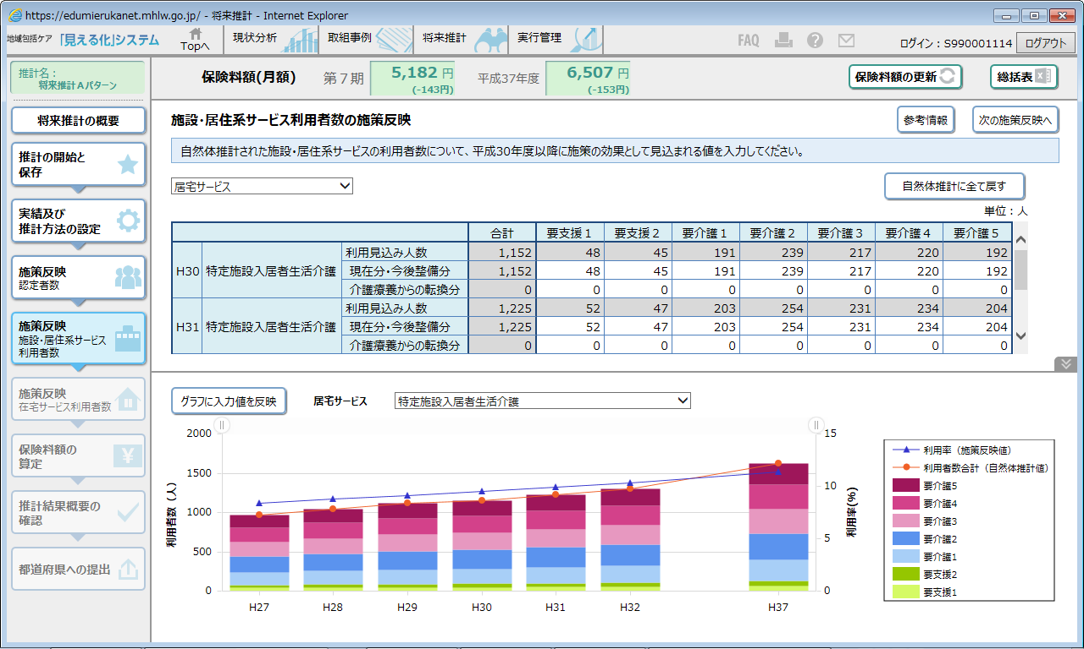
将来推計機能に実装する機能
○ 第６期計画に使用したワークシートの課題も踏まえ、各保険者の将来推計を支援するため、以下の機能を実装している。
機能②：シミュレーション支援機能
施策反映の結果として推計される将来の保険料と自然体推計との差を常時表示
機能①：自然体推計機能
推計に用いる実績値の伸びを選択することで将来の介護サービス見込み量、
それに基づく保険料を自動で推計
機能③：エラーチェック・ワーニング機能
入力値、推計値に対してチェックを実施し、入力ミスや異常値の発生を防止
機能④：グラフイメージのダウンロード機能
グラフは表示範囲や凡例の表示・非表示を変更可能

Slide 5
各都道府県における伝達講習会の開催について
本講習会終了後、各都道府県においては、管内保険者への操作方法等の伝達を適切に実施していただきたい。本日使用する資料等、伝達講習会の開催に資するものは後日情報提供する予定。
実施時期は、できるだけ早期（遅くとも年内）に開催していただきたい。なお、実施にあたっては、管内保険者と共に参加されている場合、連携して運営していただきたい。
伝達講習会の内容は将来推計機能の操作説明が中心となるため、パソコン等の設備環境のある会場で実施することを推奨するが、パソコン等の用意ができない都道府県では、講師がスクリーンに投影しながら実演する等の方法も考えられる。
※ システム利用環境は、利用マニュアル【システム操作編】を参照。
伝達講習会の実施状況については、１０月下旬を目安にフォローアップする予定としているので、承知願いたい。
平成２８年度末に予定している第７期計画用の暫定版推計ツールやその後の確定版推計ツールの提示にあたっては、今回お示しした試行版推計ツールの操作を踏まえた自治体の意見等を反映させていく予定としているので、各都道府県におかれては、別途意見集約について協力願いたい。
※ 意見集約の詳細は、今後、お示しする予定。

Slide 6
第７期介護保険事業（支援）計画の策定について
第７期計画の策定にあたっては、平成２８年３月７日開催の全国介護保険・高齢者保健福祉担当課長会議でもお示ししているとおり、地域包括ケア「見える化」システムの随時のリリースを踏まえるほか、医療介護総合確保推進法第３条に定める総合確保方針の改定や医療計画の策定とも密接に関連する。
「介護する家族の就労継続への支援に効果的な介護サービスの在り方等を的確に把握するための調査手法の開発及び自治体による調査」や簡略版の「日常生活圏域ニーズ調査」については、順次お示しする予定であり、今後実施される様々なニーズ把握のための調査の参考として活用していただきたい。
第７期計画は、医療計画との同時改定となるため、その動向には留意されるとともに、第７期計画と療養病床の取扱や地域医療構想との関係等については、現在検討中であり、整理がつき次第、順次お示ししたい。

Slide 7
平成28年7月4日 第7回医療介護総合確保促進会議
資料1より抜粋
医療と介護の更なる連携の促進に向けて～今後の議論の進め方～
○ 今後、平成30年度の医療計画と介護保険事業（支援）計画に向けた医療計画基本方針と介護保険
事業計画基本指針が策定されることとなる。
○ 総合確保方針については、これらの基本方針（指針）の基本となるべき事項等を策定するため、
・ 医療介護連携に求められる現場での取組や課題等
・ 医療介護連携に求められる計画の進捗状況や進め方等
について御議論いただきながら、とりまとめに向けた議論を行い、年内のとりまとめを目指す。
平成28年度
平成29年度
平成30年度
医療介護総合確保促進会議
総合確保方針
とりまとめに向けた議論
医療介護連携に求められる
現場での取組や課題等を議論
医療介護連携に求められる計画の進捗状況・進め方等を議論
同時開始
医療計画の見直し等に関する検討会
医療計画基本方針
第７次
医療計画
第６次医療計画
各都道府県が地域医療構想を策定
介護保険事業計画基本指針
第７期
介護保険事業（支援）計画
第６期介護保険事業（支援）計画

Slide 8
今後のスケジュール（将来推計機能）
平成２８年度末（３．０次リリース）には、第７期計画用の暫定版推計ツールの提示を行う予定。
暫定版では、将来推計結果を報告する機能や各種分析に資する機能等を実装することを検討中。
また、介護保険制度改正等に対応した確定版については、平成２９年度の早い時期に情報提供を行う予定。
確定版では、本格的な推計を行う上で参考となる情報を提供する機能等を実装することを検討中。
平成28年度
4月
・・・
6月
7月
・・・
12月
1月
・・・
3月
平成29年度
2.0次リリース
全国課長
会議（予定）
3.0次リリース
4.0次リリース（仮）
推計ツールのリリース
スケジュール
試行版
推計ツール
暫定版
推計ツール
確定版
推計ツール
第７期計画用の推計ツール
第６期計画のデータを基に一連の操作フローを実装
制度改正等に対応
試行版推計ツールを活用した
操作期間
計画策定のための準備作業

